Slide 1





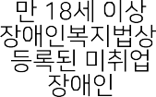

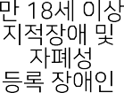
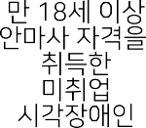







·한국장애인개발원 직업재활부 일자리개발팀 ☎ 02-3433-0782(https://vr.koddi.or.kr)

